Slide 1
Фирма

Slide 2
Фирма
Задачи:
какие товары или услуги производить;
в каком объеме их производить;
какую технологию использовать для производства;
какие факторы производства (ресурсы) приобретать для производства и в каком объеме;
как лучше организовать работу персонала и производственный процесс;
как оплачивать труд персонала, чтобы люди работали наиболее производительно;
как продвигать свои товары на рынок;
по какой цене предлагать товары к продаже и т. д.

Slide 3
Фирма
Формы хоз. организаций в РФ
ПАО
НПАО

Slide 4
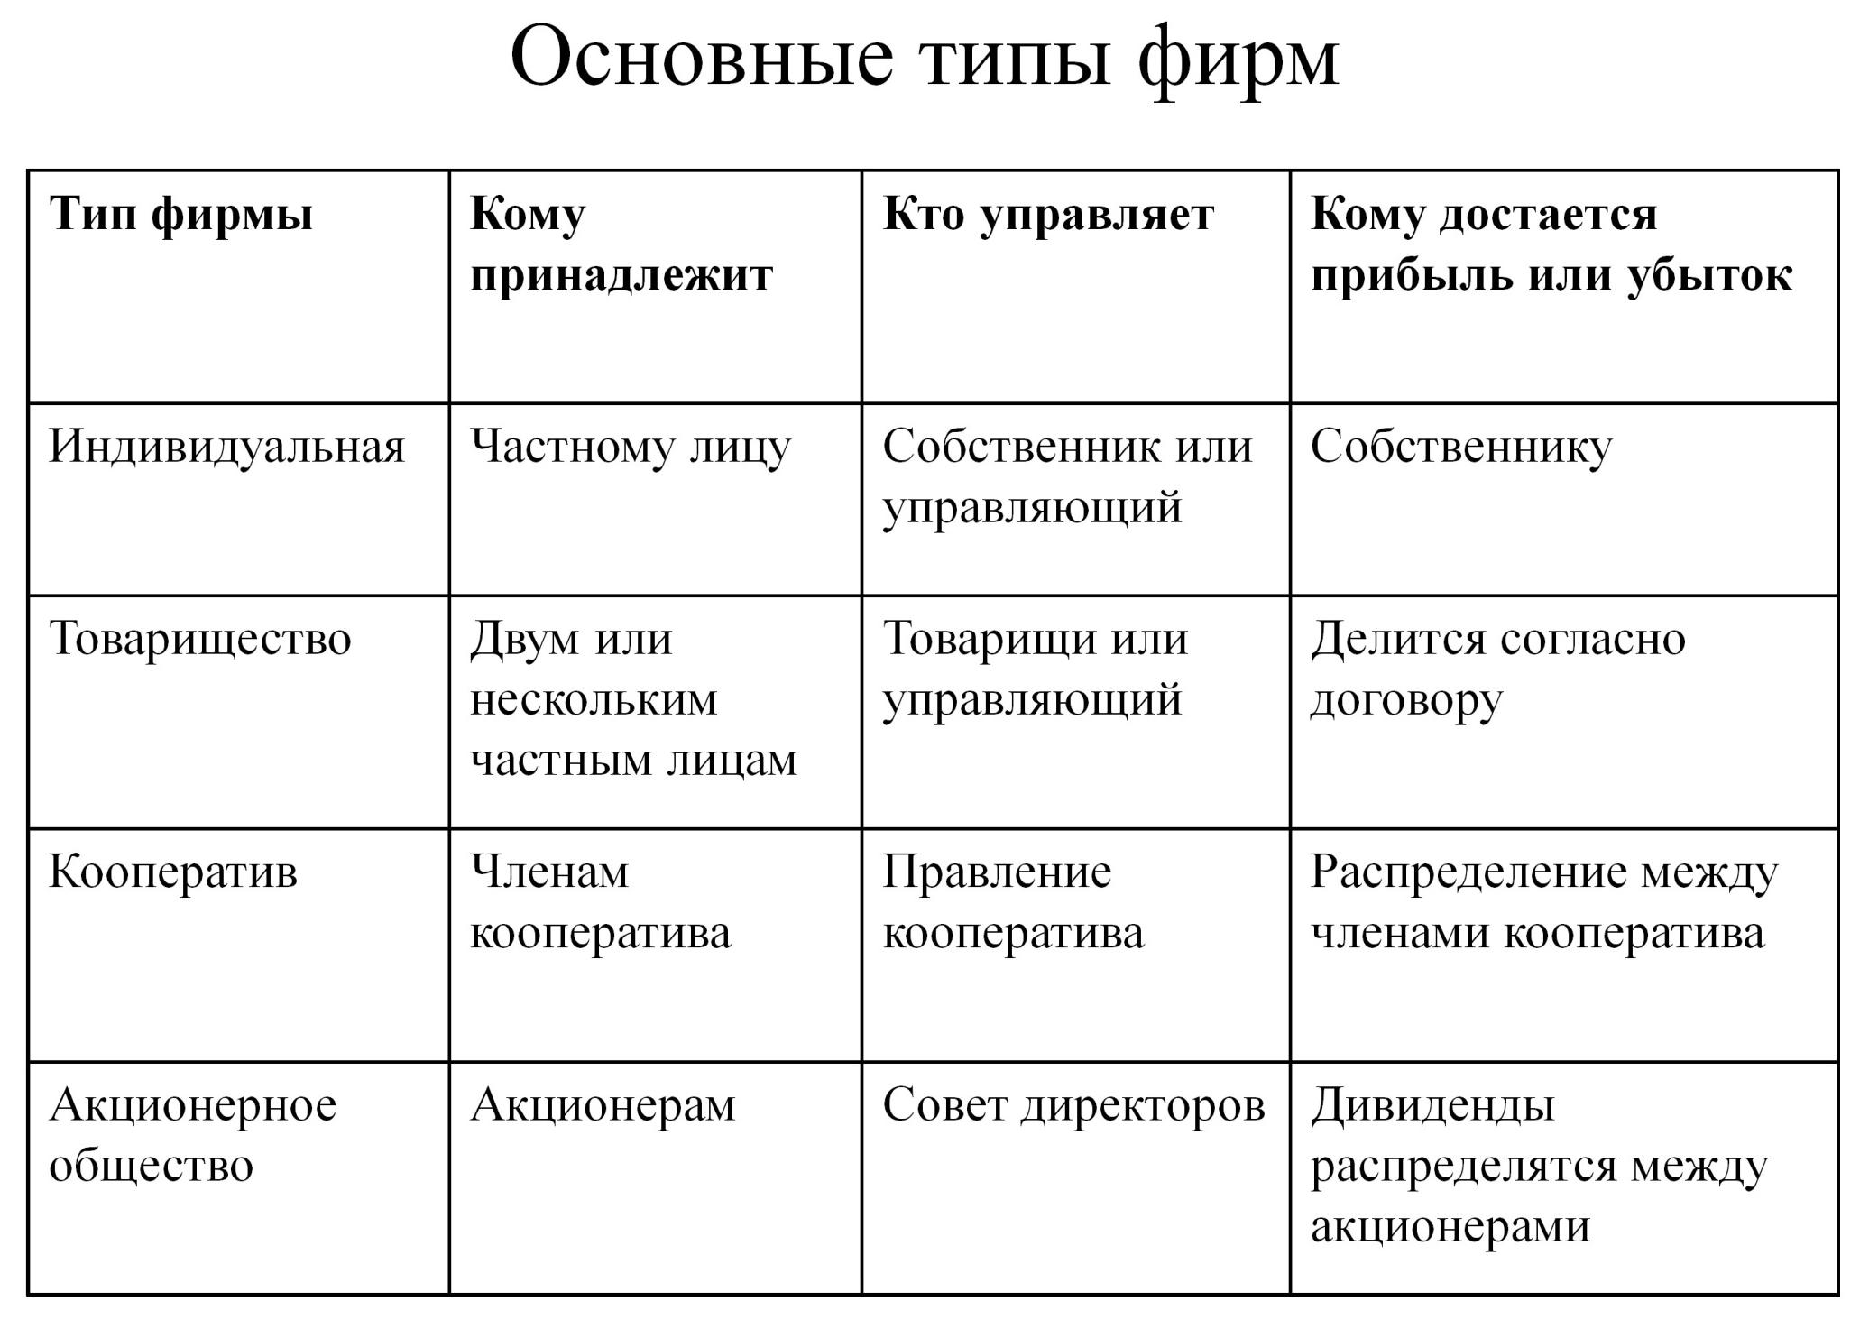
Фирма
Формы хоз. Организаций в РФ

Slide 5
Фирма

